Slide 1

SUSTENTACIÓN DEL TRABAJO DE TITULACIÓN
TECNOLOGÍAS DE LA INFORMACIÓN – MODALIDAD EN LÍNEA
PROTOTIPO DE UN SISTEMA WEB PARA PREDECIR EL ABANDONO EN ESTUDIANTES UNIVERSITARIOS MEDIANTE APRENDIZAJE AUTOMÁTICO Y CONSULTA CONVERSACIONAL.
TUTORAS: MSC. PERALTA CORREA MIRELLA AZUCENA
MSC. ESPINOZA BRAVO MARÍA GABRIELA
AUTORES: MARLON DAVID PÉREZ ALMACHI · VÍCTOR MANUEL LLUILEMA PISCO
EXPONE: MARLON DAVID PÉREZ ALMACHI

Slide 2

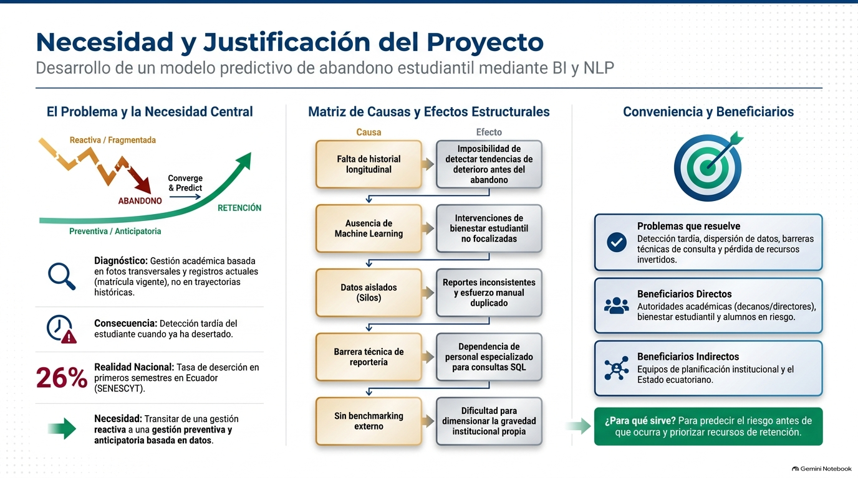
Problema, pregunta y objetivos
Contexto y planteamiento del problema
Pregunta de investigación
44,90 %
abandono en cinco cohortes de una universidad ecuatoriana
484 / 1.078
admitidos que abandonaron (Núñez-Naranjo, 2024)
≈ 0,70
ROC-AUC típico al validar con cohortes futuras
¿Cómo puede un sistema web con aprendizaje automático y consulta en lenguaje natural anticipar el abandono universitario y apoyar la priorización del acompañamiento, protegiendo los datos del estudiante?
Las señales ya se registran, pero dispersas: el abandono se mide cuando ya ocurrió.
La autoridad sin perfil técnico depende de TI para consultar; los datos exigen protección (LOPDP).
Justificación: pasar de medir el abandono a anticiparlo, priorizar los recursos de bienestar y consultar en español sin depender de TI.
Objetivo general
Objetivos específicos
Desarrollar un prototipo de sistema web que prediga el abandono mediante aprendizaje automático y permita consultar sus resultados en lenguaje natural, para que autoridades y bienestar estudiantil identifiquen tempranamente a quienes están en riesgo y prioricen su acompañamiento.
Analizar
Construir y validar
Implementar
Evaluar

Slide 3
Marco de referencia y metodología
Matriz de congruencia resumida
Principales antecedentes
Problema
Objetivo específico
Variable
Instrumento
Estudio
Aporte
Señales dispersas
Analizar procesos y variables
RF, RNF e historias
23 RF, 11 RNF, 10 HU
Núñez-Naranjo (2024)
Evidencia ecuatoriana: 44,90 %
Sin alerta temprana
Construir y validar el modelo
Riesgo por periodo
ROC-AUC y recall temporal
Carballo-Mendívil et al. (2025)
Prueba prospectiva: 0,69
Consulta dependiente de TI
Implementar el sistema
Panel, ficha, NL2SQL
Conjunto dorado
Kuzilek et al. (2017)
OULAD: 32.593 matrículas reales
Ascoli y Choi (2025)
NL2SQL con contexto
Datos sin protección
Evaluar el prototipo
Aislamiento
Fugas = 0; 8/8 contenidas
Fundamentación teórica esencial
Metodología: estudio de caso con CRISP-DM
Tinto; Bean y Metzner: integración académica y social, factores externos.
Kimball: esquema estrella. LightGBM + Platt + SHAP. NL2SQL con guardarraíles.
Negocio
Datos
Preparar
Modelar
Evaluar
Desplegar
Unidades de análisis: registro estudiante-periodo. UNEMI_PRUEBAS (sintético, 20.385 de prueba) y OULAD (real, 64.302).
Técnicas: validación temporal y de origen móvil; conjunto dorado (40 + 12 + 8); 189 pruebas automatizadas.

Slide 4
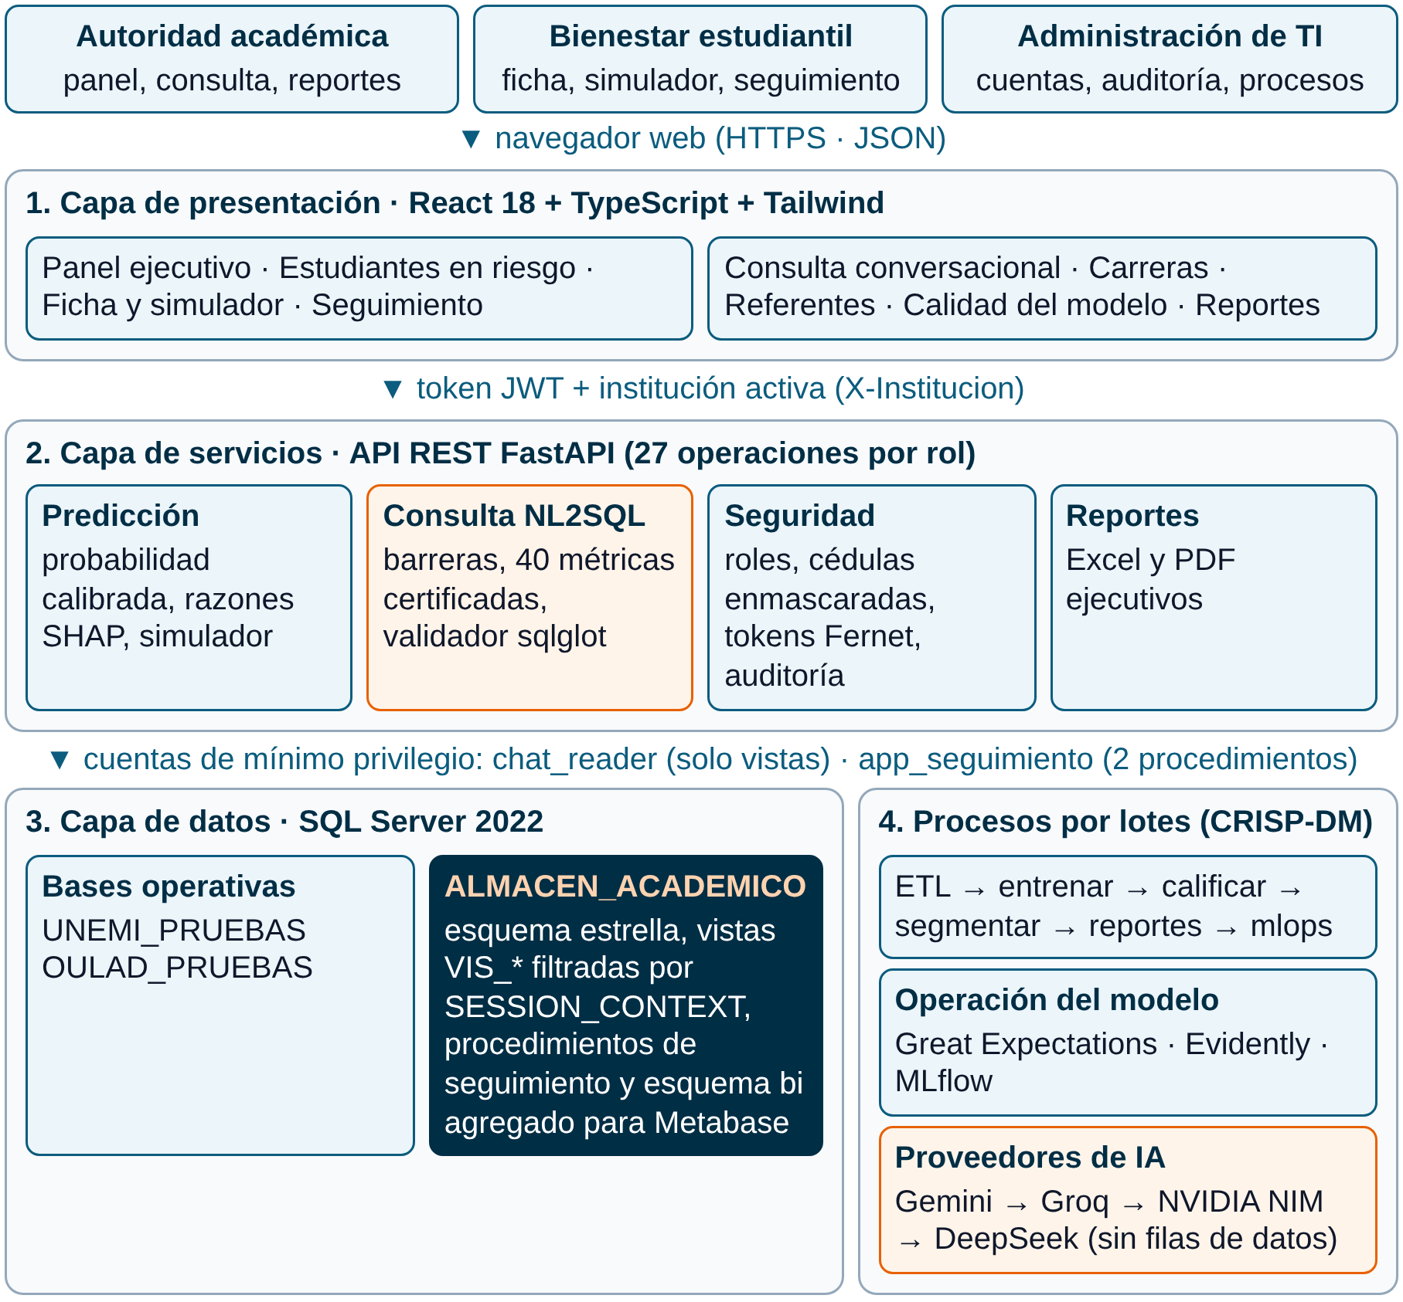
Solución tecnológica: capas, seguridad, datos y lógica
Arquitectura en capas de VicMar
Seguridad
JWT con vencimiento y bcrypt
Tres roles con capacidades
Institución fijada en SESSION_CONTEXT
Auditoría y cédulas enmascaradas
Base de datos
SQL Server 2022, esquema estrella
Vistas VIS_* filtradas por institución
Tres cuentas de mínimo privilegio
Lógica
LightGBM calibrado + SHAP: tres razones por alerta
NL2SQL: 40 métricas certificadas y validador sqlglot
K-means para segmentar carreras

Slide 5
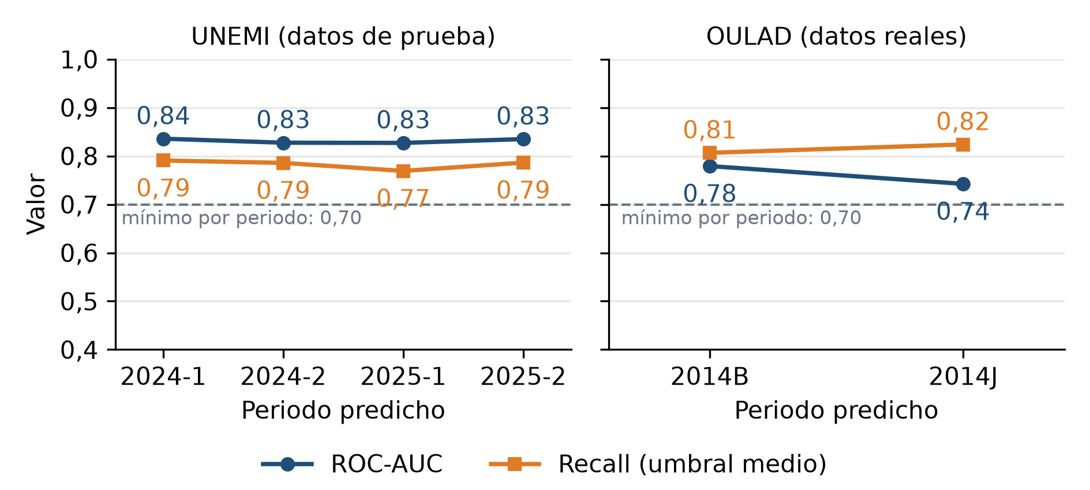
Resultados principales y discusión
Criterios fijados antes de entrenar: ROC-AUC ≥ 0,75 · recall ≥ 0,75 · consulta ≥ 85 % · fugas = 0
0,829
ROC-AUC temporal, UNEMI (prueba)
0,768
ROC-AUC temporal, OULAD (real)
79 %
abandonos detectados, umbral medio
100 %
exactitud de la consulta
8/8 · 0
maliciosas contenidas · fugas
Desempeño por periodo (origen móvil)
Discusión
Ambas instituciones superan el 0,75; LightGBM ganó a logística y Random Forest.
OULAD por periodo: 0,742 a 0,779, coherente con el 0,69 prospectivo de la literatura.
Límite: la UNEMI se evaluó con datos de prueba; la carrera real requiere autorización.

Slide 6
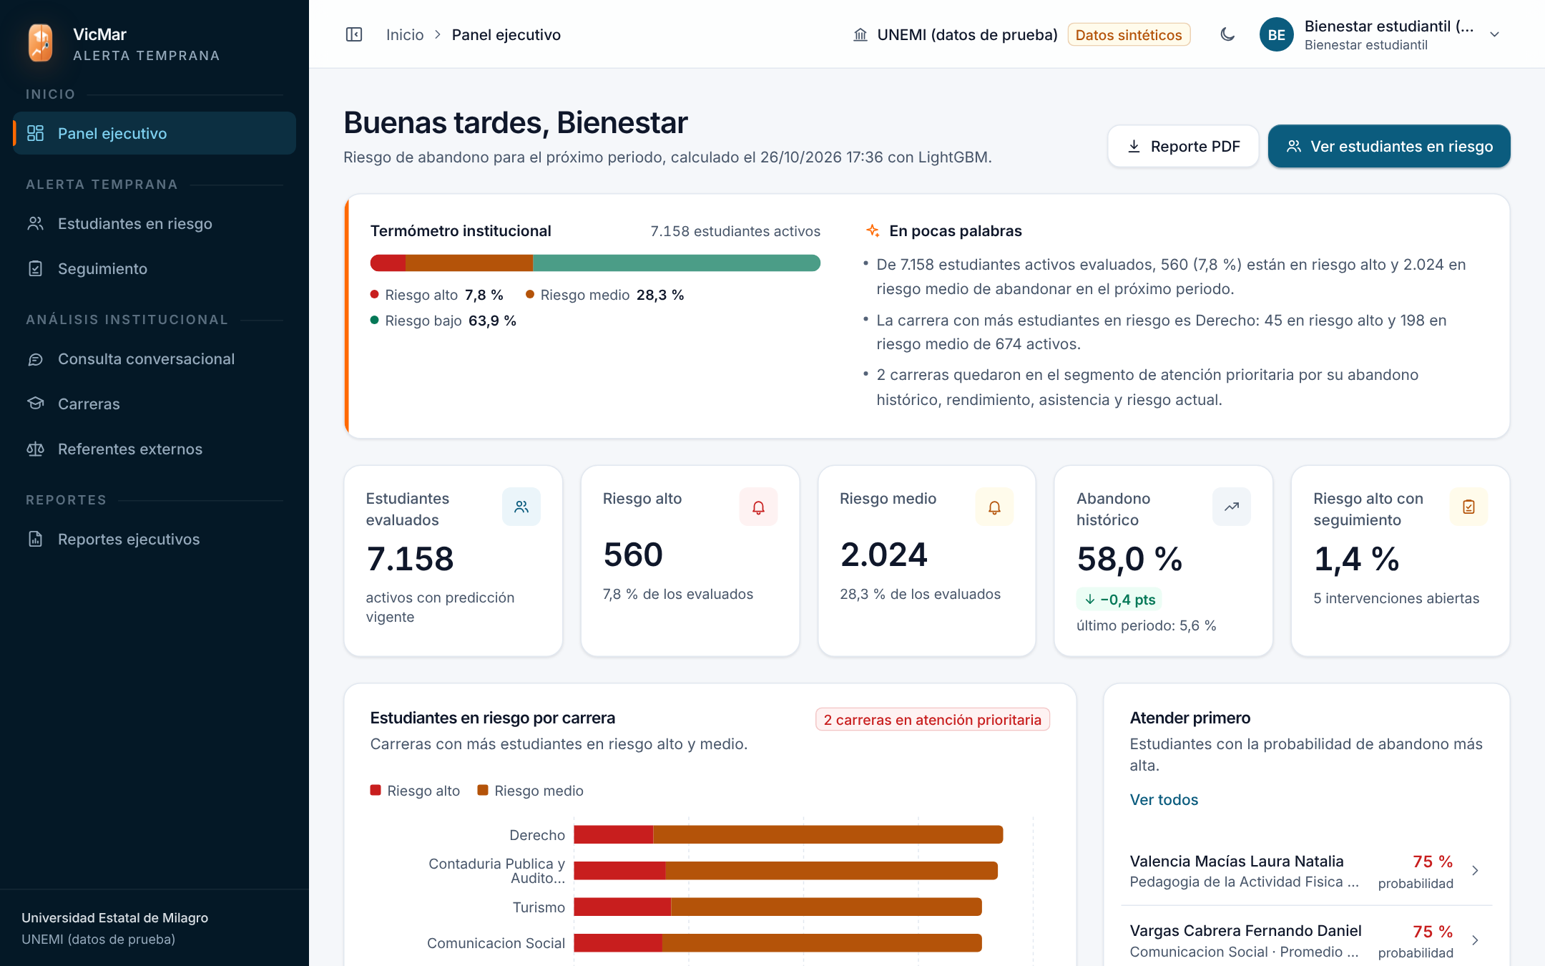
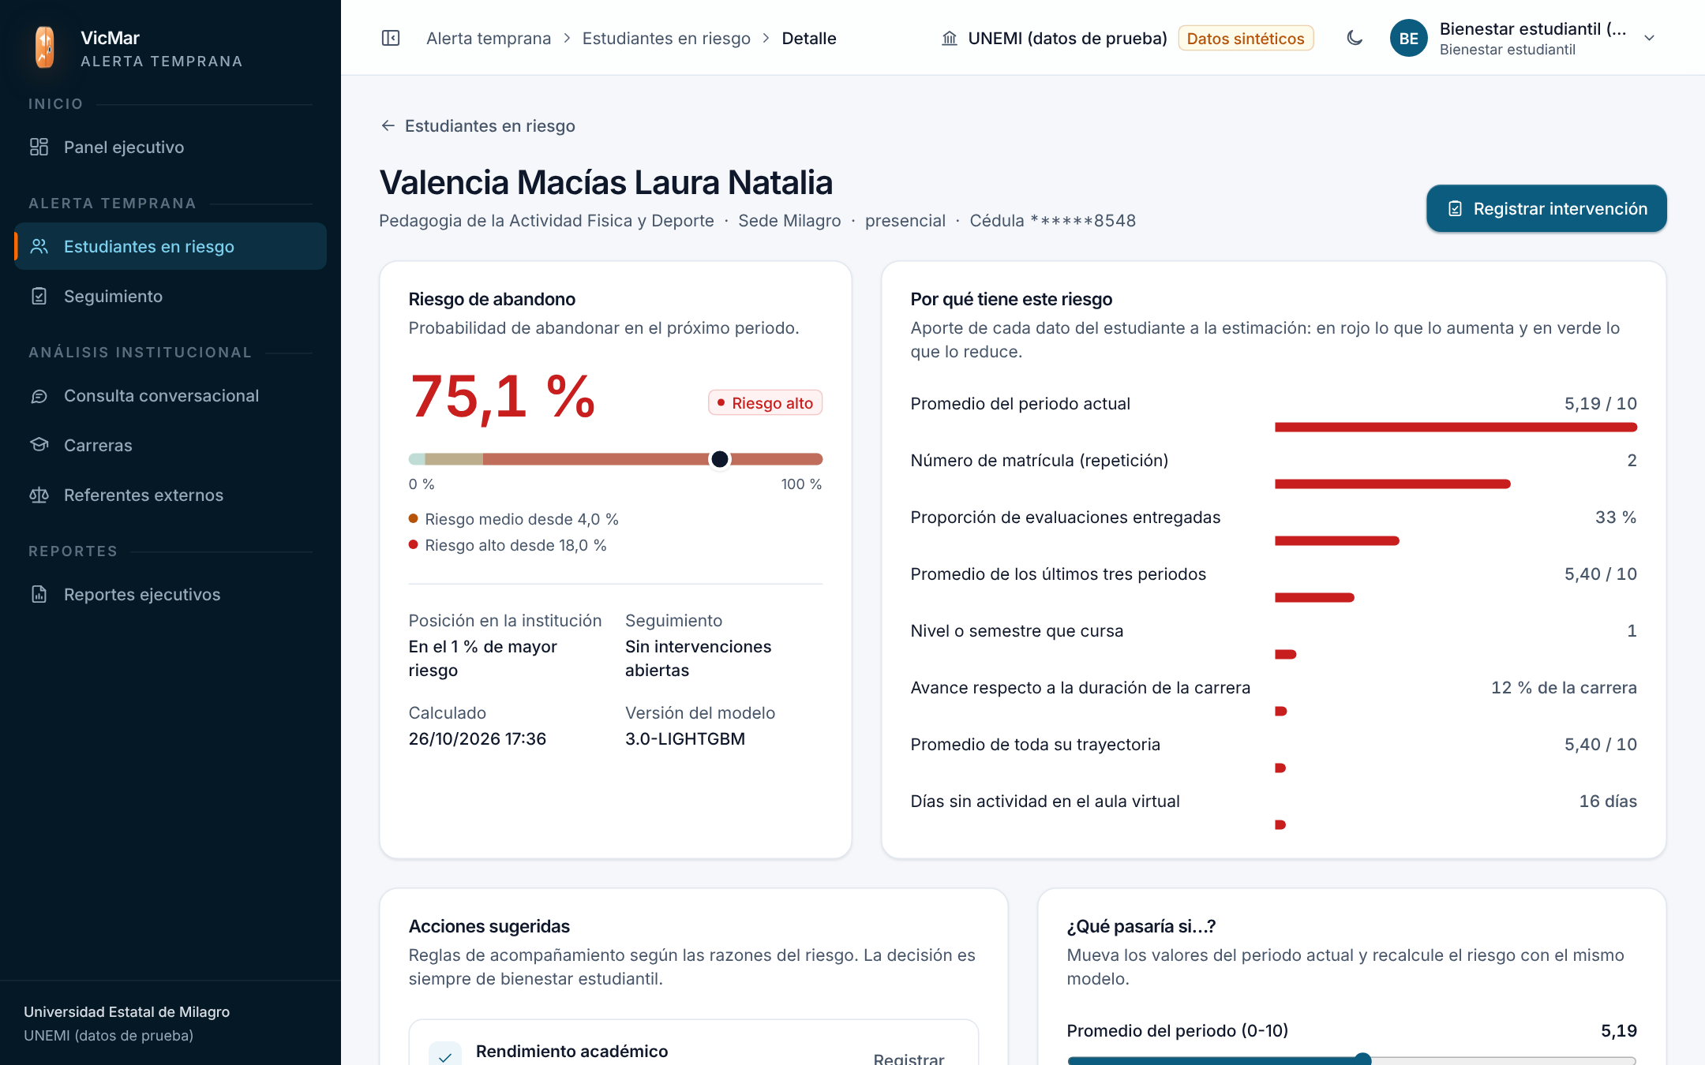
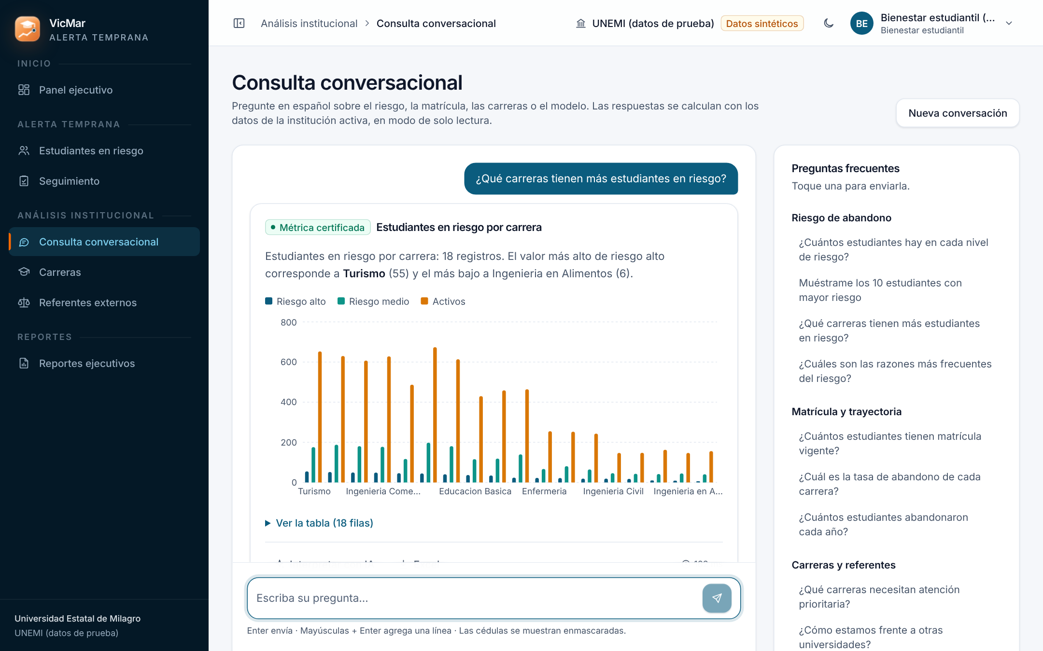
Conclusiones, aporte y evidencias del producto
Evidencias: panel ejecutivo · ficha explicada · consulta en lenguaje natural
github.com/Vm199524/PROYECTO-TITULACION-MARLON-VICTOR-UNEMI · carpeta digital en la portada del trabajo
Conclusiones
Recomendaciones
Aporte
El modelo se sostuvo en periodos no vistos con datos reales.
El sistema funciona de punta a punta con tres roles y operación automatizada.
Cumple los criterios predictivos, de consulta y de protección de datos.
Validar con una carrera real de la UNEMI (procedimiento LOPDP listo).
Revisar los umbrales por carrera y aplicar la prueba de usabilidad.
Predicción explicada en español dentro de un sistema por roles.
Consulta certificada y aislamiento multiinstitución en la base de datos.

